Slide 1



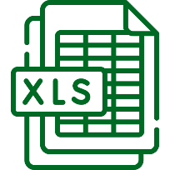











PYTHON PARA DATA SCIENCE

Slide 2

PYTHON PARA DATA SCIENCE

Slide 3



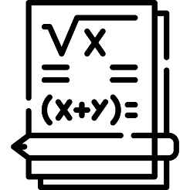

PYTHON PARA DATA SCIENCE

Slide 4



PYTHON PARA DATA SCIENCE

Slide 5
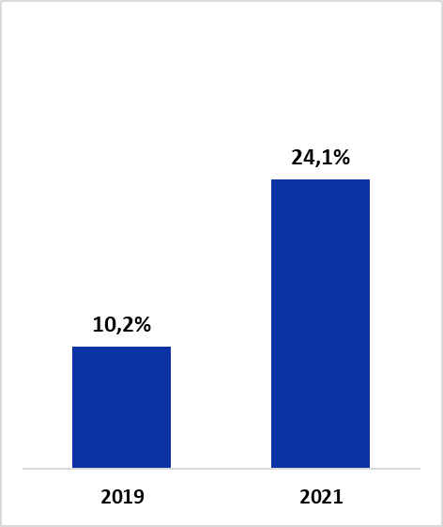
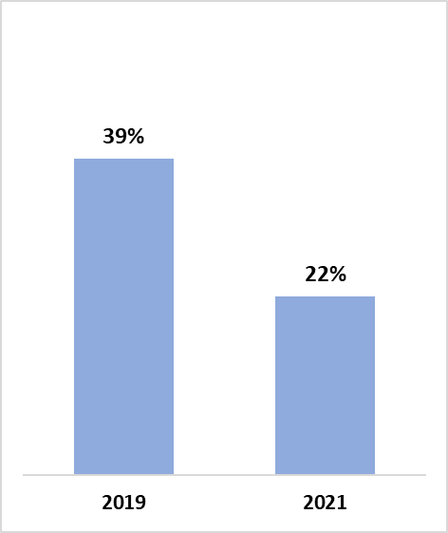
PYTHON PARA DATA SCIENCE
40%
SALÁRIOS ACIMA DE 12 MIL / MÊS
SALÁRIOS ABAIXO DE 4 MIL / MÊS
de aumento na remuneração entre 2019 e 2021
13,9 p.p.
-17 p.p.
Notes:
Fonte: media Glassdoor
Gráfico: https://valor.globo.com/carreira/noticia/2022/03/18/cientista-de-dados-carreira-aquecida-e-com-salarios-em-alta-saiba-mais.ghtml

Slide 6
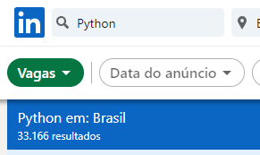
PYTHON PARA DATA SCIENCE
Média salarial mensal de
7.477
+ de 33 mil
vagas abertas no LinkedIn
Notes:
Fonte: media Glassdoor
Gráfico: https://valor.globo.com/carreira/noticia/2022/03/18/cientista-de-dados-carreira-aquecida-e-com-salarios-em-alta-saiba-mais.ghtml

Slide 7








PYTHON PARA DATA SCIENCE
Média salarial mensal de
Em empresas que são referência de mercado:
7.477
+ de 33 mil
vagas abertas no LinkedIn
Notes:
Fonte: media Glassdoor
Gráfico: https://valor.globo.com/carreira/noticia/2022/03/18/cientista-de-dados-carreira-aquecida-e-com-salarios-em-alta-saiba-mais.ghtml

Slide 8
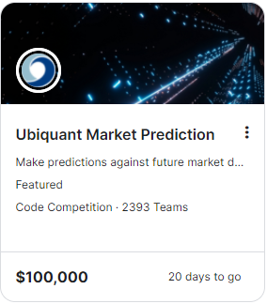
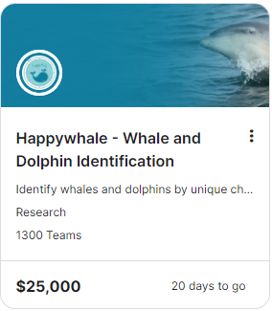

PYTHON PARA DATA SCIENCE
Desafios de Data Science com remuneração em dinheiro
Competições disponíveis em www.kaggle.com/competitions na data de 29/03/2022
Notes:
Fonte: media Glassdoor
Gráfico: https://valor.globo.com/carreira/noticia/2022/03/18/cientista-de-dados-carreira-aquecida-e-com-salarios-em-alta-saiba-mais.ghtml

Slide 9
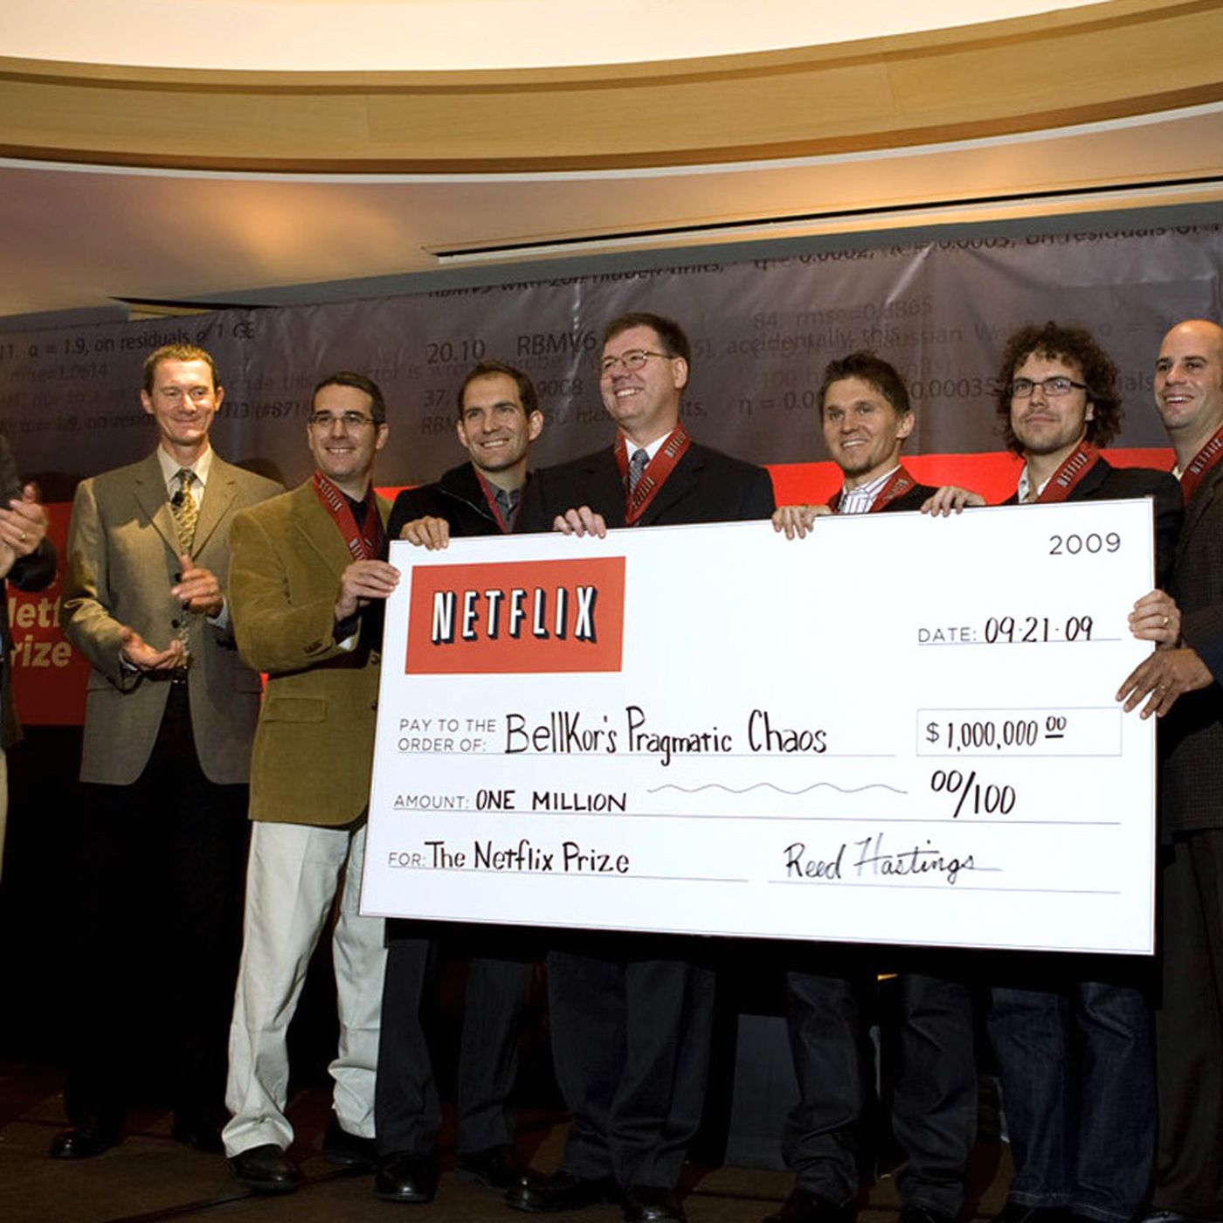
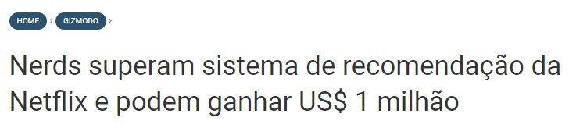
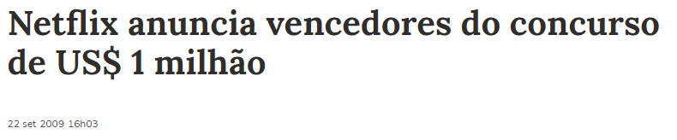
PYTHON PARA DATA SCIENCE
Notes:
Fonte: media Glassdoor
Gráfico: https://valor.globo.com/carreira/noticia/2022/03/18/cientista-de-dados-carreira-aquecida-e-com-salarios-em-alta-saiba-mais.ghtml

Slide 10

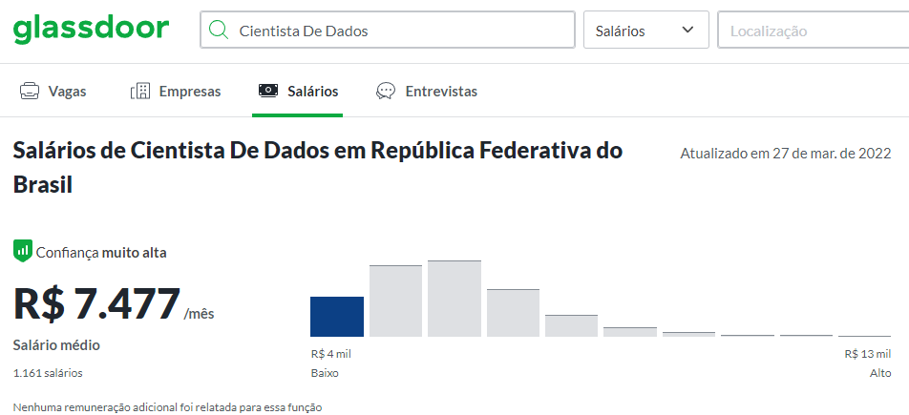
PYTHON PARA DATA SCIENCE

